Slide 1
스마트팜 모니터링 장치
RISC-V with AMBA APB protocol
박호윤

Slide 2

목차
table of contents
1
프로젝트 개요
2
구현 및 검증
3
결과 및 미래개선사항
4
소감

Slide 3
1
프로젝트 개요

Slide 4




프로젝트 관리: GIT
시뮬레이션 및 회로 합성: VIVADO
프로그렘데머: C

Slide 5
스마트팜 모니터링 장치

Slide 6
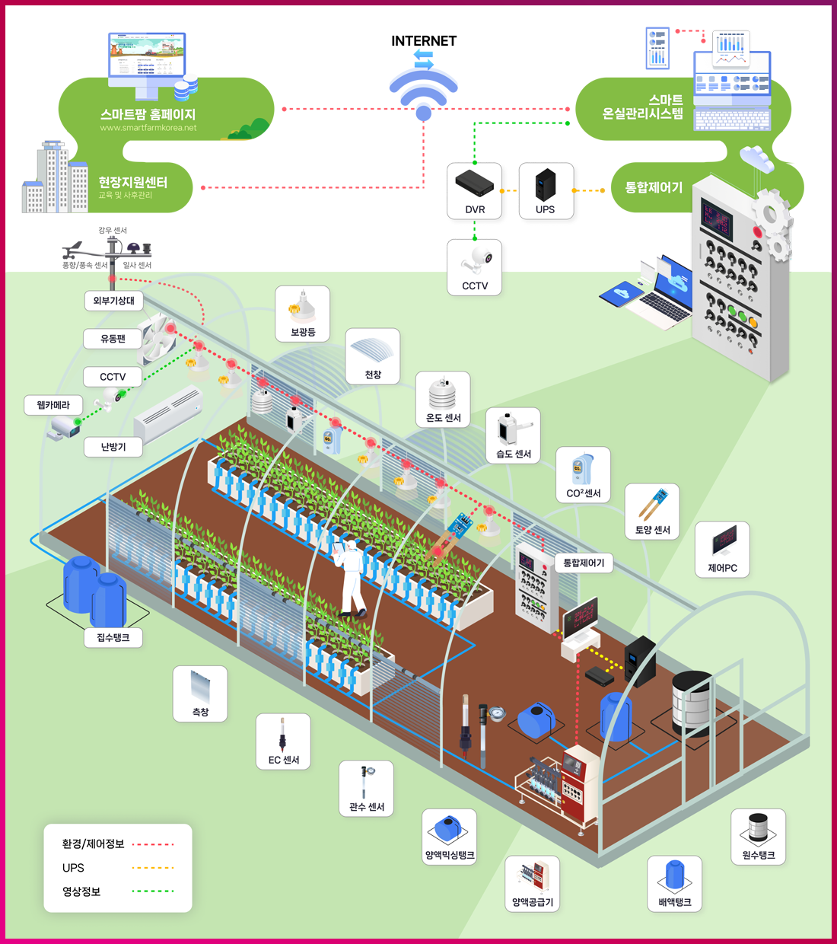
스마트팜 모니터링 장치
센서를 상시 동작시켜 센서의 값을 실시간으로 측정 가능하도록 설계
온습도, 물탱크 수위등 을 측정 하여 자동으로 대처하고 사용자에게 상태를 알린다.
차후 추가 센서 확장성이 필요 -> CPU를 사용 센서추가와 SW업데이트 가능하도록 설계
이미지출처: https://www.lgcns.com/blog/it-trend/57340/

Slide 7
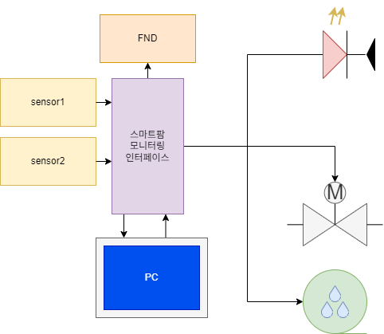
프로젝트 동작 개요
센서는 연속적으로 스마트팜 환경 측정
- 현재 물탱크 수위와 온/습도에 따라 온열램프, 전자벨브, 가습기에 전원 제공
- 사용자의 입력(RXDATA)에 따라 FND에 총센서동작시간, 물통의 수위, 온/습도중 선택 출력
PC에 주기적으로 TX를 통해 스마트팜 상태(물탱크, 온습도)출력

Slide 8
AMBA APB protocol

Slide 9
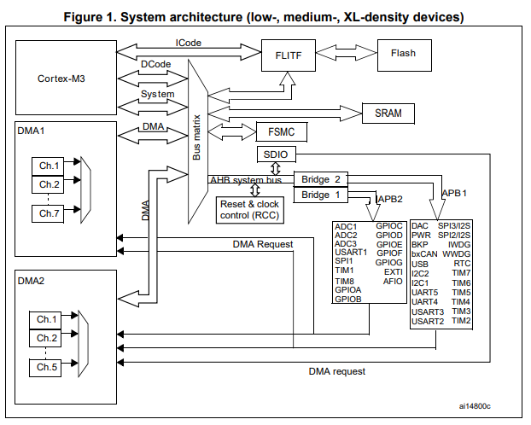
BUS란?
BUS: CPU의 데이터 ,주소, 제어신호를 주변장치로 전송하기 위한 통신경로
메모리 맵에 따라 PP선택
Stm32f103 시스템 아키텍쳐

Slide 10
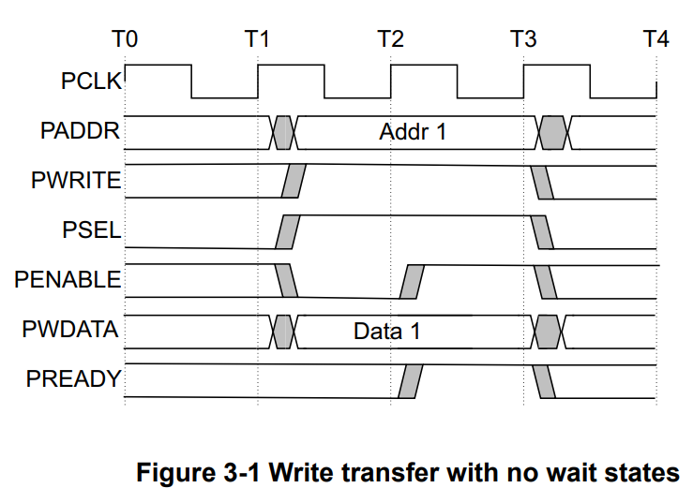
APB protocol
CPU는 모든 PP를 메모리로서 인식하며 패리패럴의 선택은 매모리맵을 이용 주소로 구분, 모든 신호의 구조(프로토콜)은 동일
MASTER
CPU의 PWRITE에 따라 PP모드 설정
CPU의 PADDR신호로 특정 PP 선택
CPU의 PSEL신호로 PP 준비
CPU의 PEN신호로 PP동작
PP의 READY신호를 통해 CPU에 완료확인 신호 송신
결과적으로 CPU를 활용하면 복잡한 회로를 사용하여 리소스를 많이 쓰지만 제어 부분과 주변장치 부분을 분리, 설계와 확장에 용이함

Slide 11
RICS with APB protocol

Slide 12
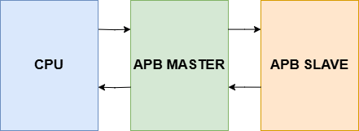
RICS with APB protocol

Slide 13
2
구현 및 검증

Slide 14
AMBA APB

Slide 15
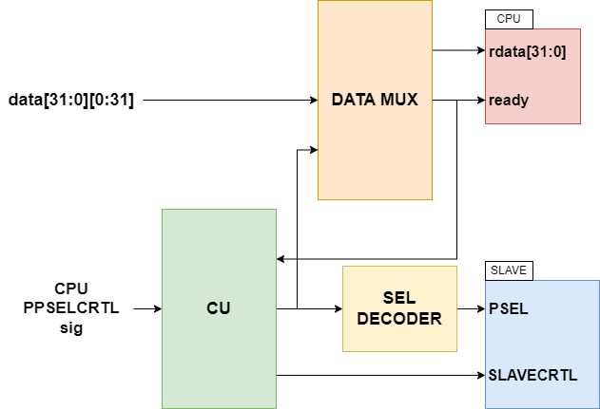
APB master

Slide 16
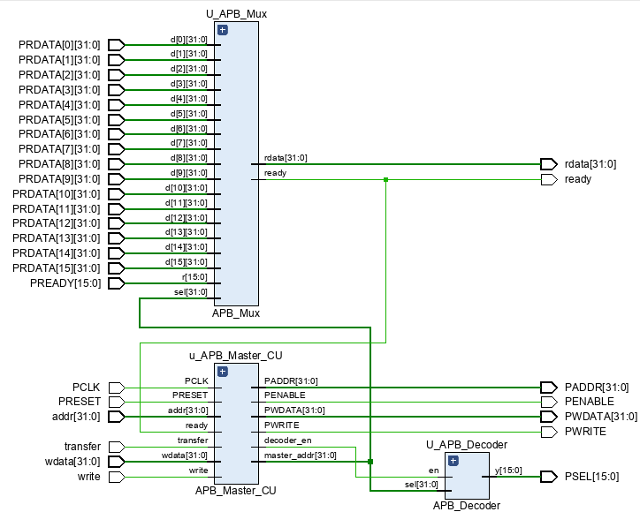
APB master

Slide 17
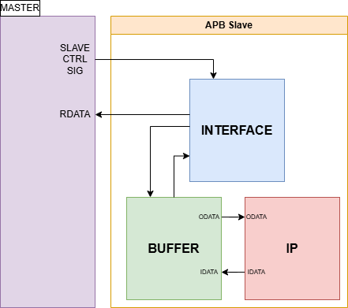
APB slave

Slide 18
PERIPHERALS

Slide 19
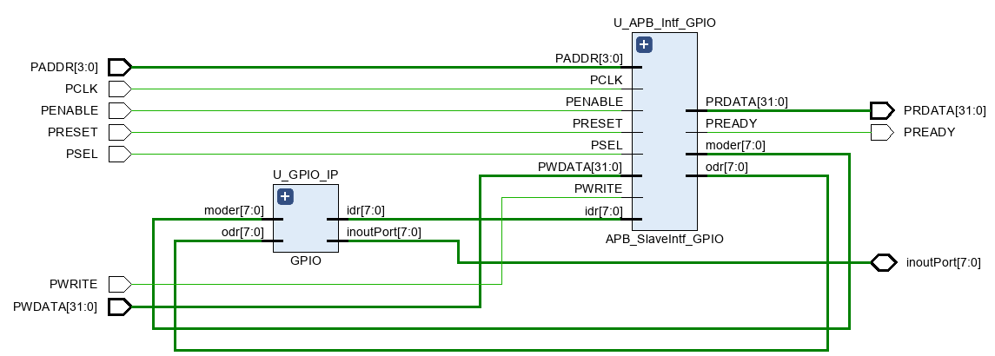
GP_GPIO
: LED나 스위치, 버튼 입출력을 받을 수 있는 기본적인 입출력 장치

Slide 20
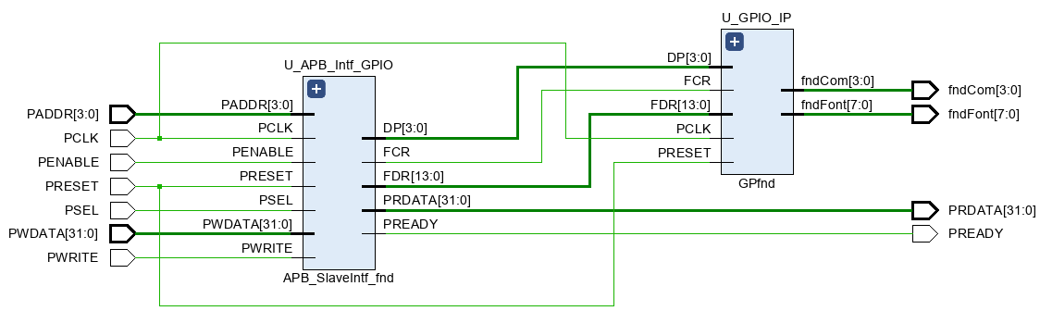
GP_FND
: FND 출력을 위한 모듈

Slide 21
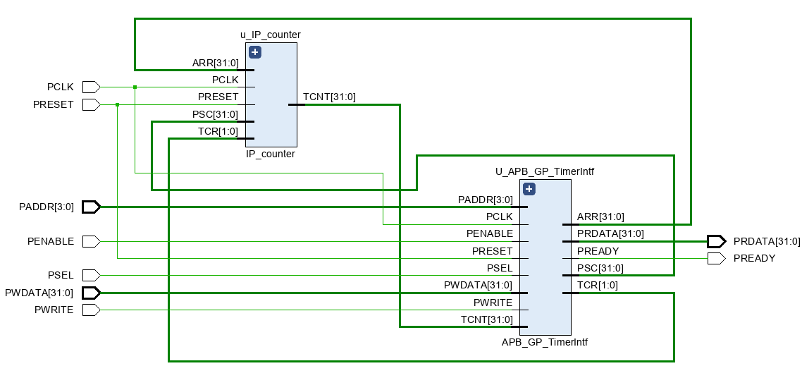
GP_TIMER
: 주기적으로 동작하는 기능을 위한 내부 타이머

Slide 22
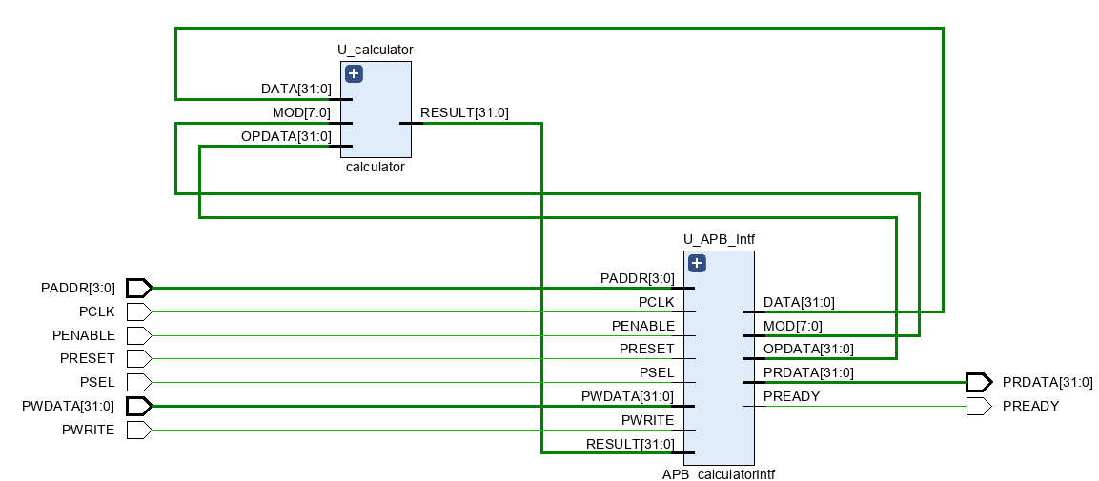
GP_calculator
: CPU가 지원하지 않는 동작을 위한 외부 연산장치(곱셈, 나눗셈, 나머지)

Slide 23
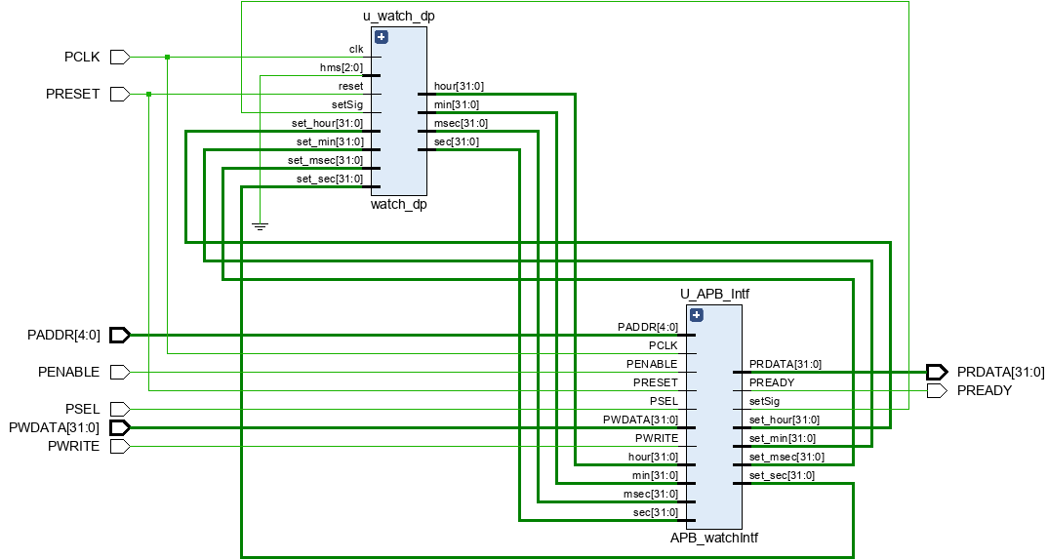
GP_watch
: 전체 동작 시간을 표현하는 장치

Slide 24
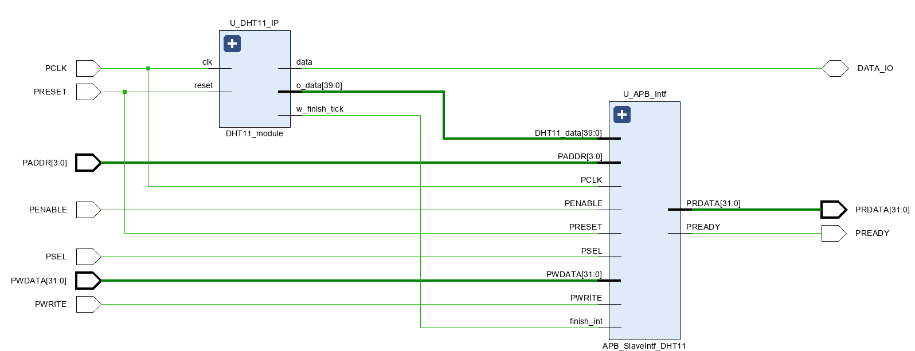
GP_DHT11(온습도센서)
: 온습도 센서

Slide 25
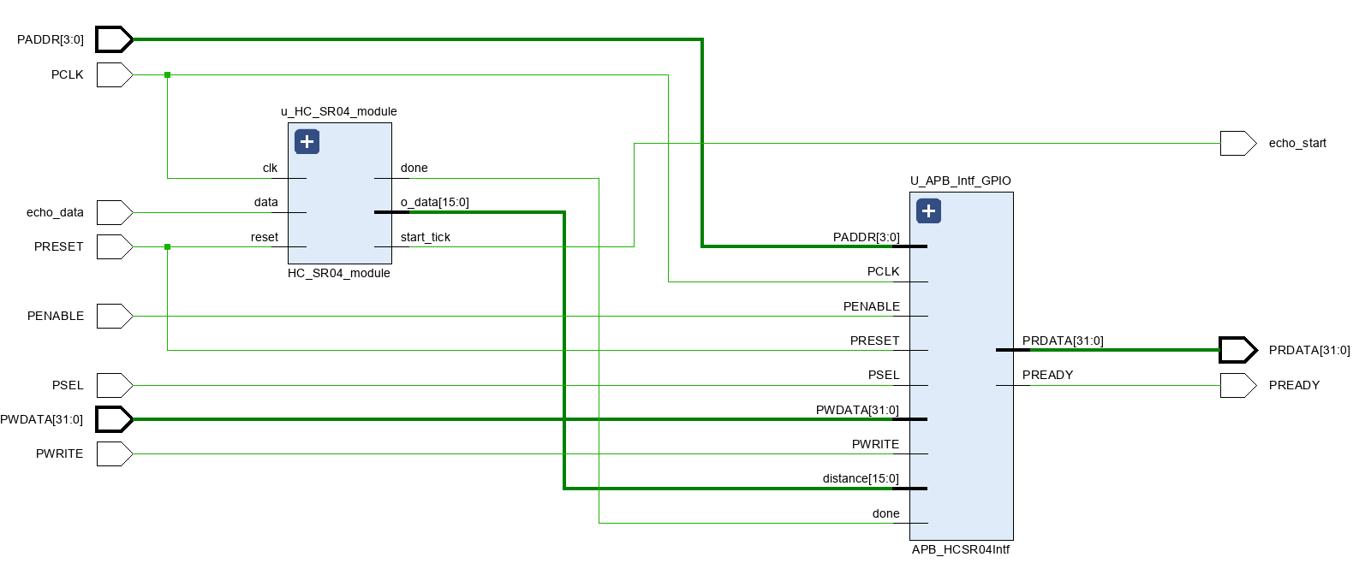
GP_HC-SR04(초음파 거리센서)
: 물탱크 수위 계측 장치로 사용되는 거리센서

Slide 26
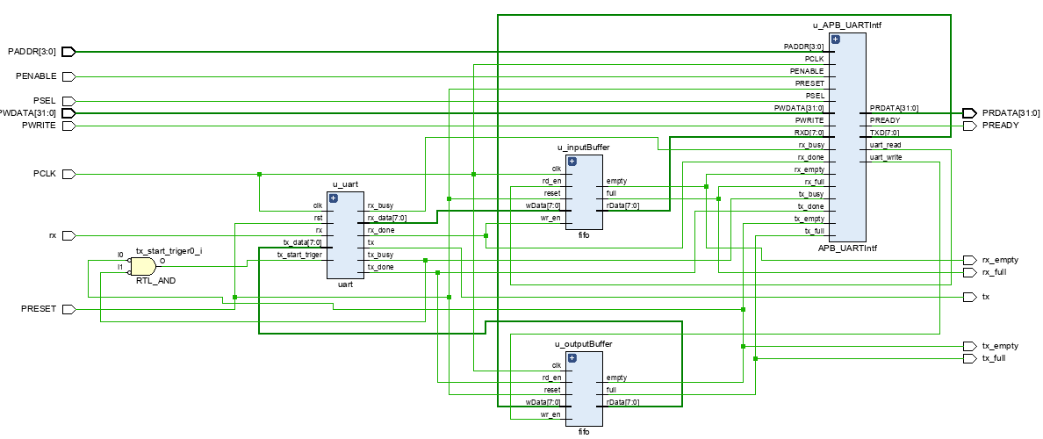
GPUART
: 상태를 출력하거나 사용자의 입력을 받는 장치

Slide 27
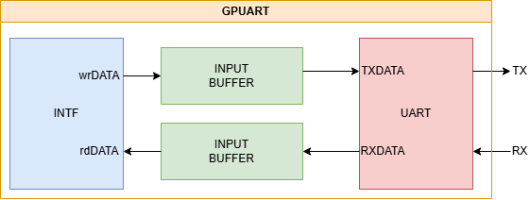
GPUART

Slide 28
회로 검증

Slide 29
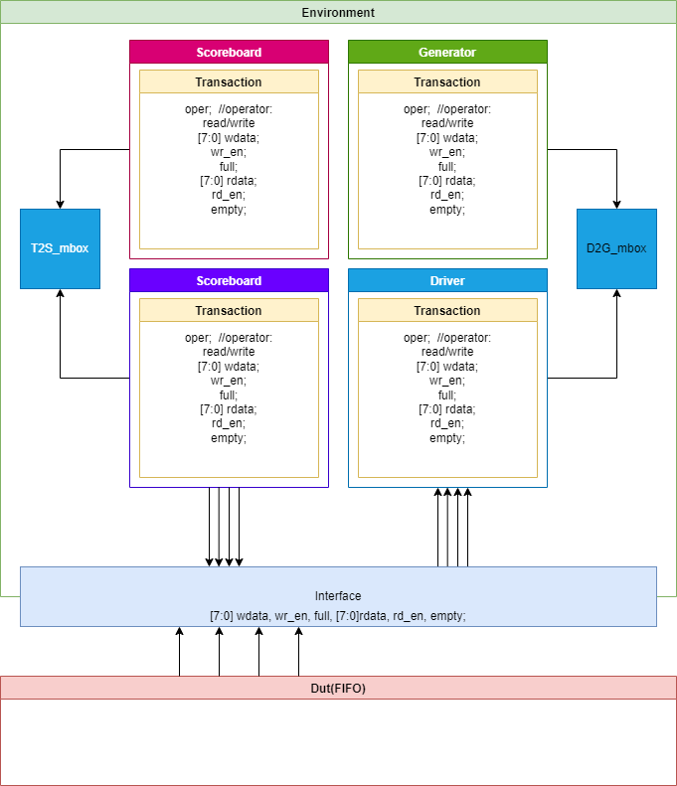
UART IOBUFFER(FIFO)
동작 검증(UVM구조 모방 랜덤검증)
EVENT

Slide 30
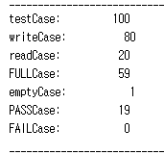
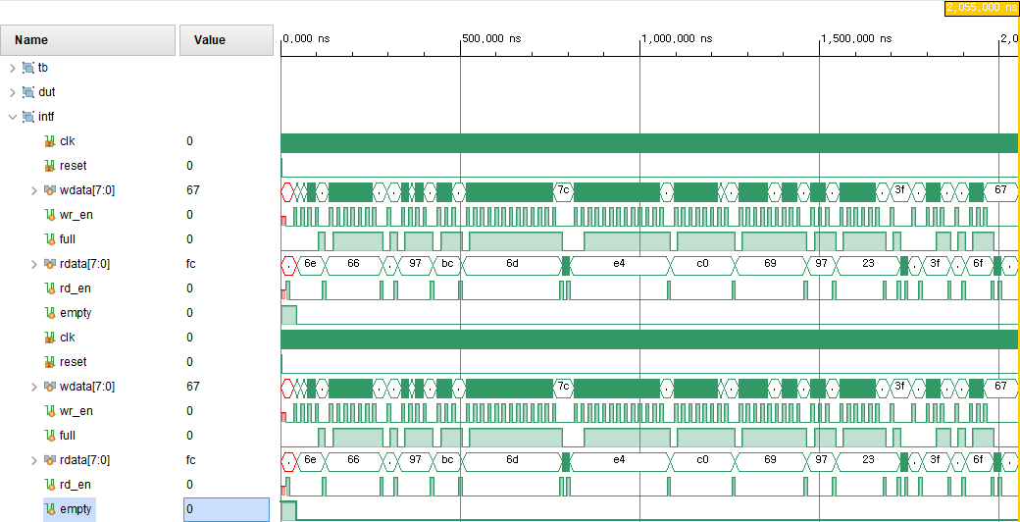
UART IOBUFFER(FIFO)
동작 검증(UVM구조 모방 랜덤검증)

Slide 31
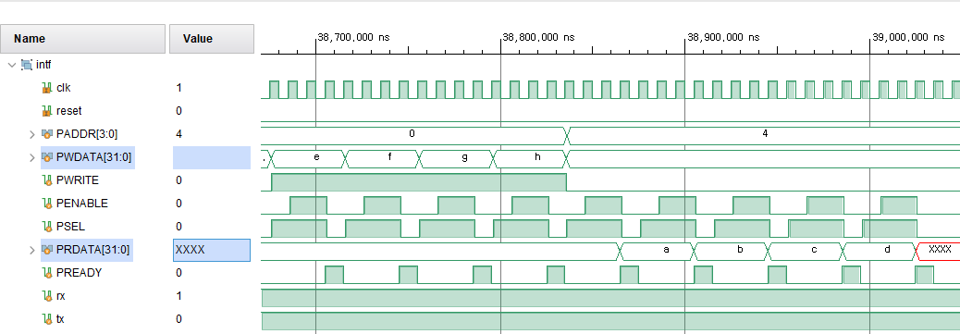
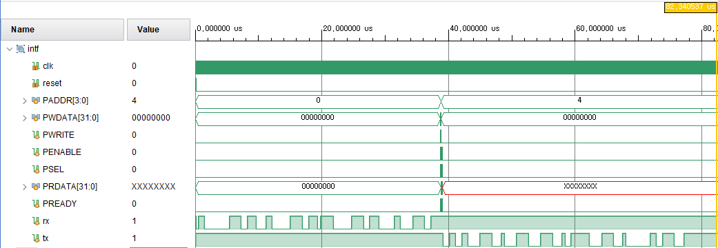
GPUART
동작 검증

Slide 32
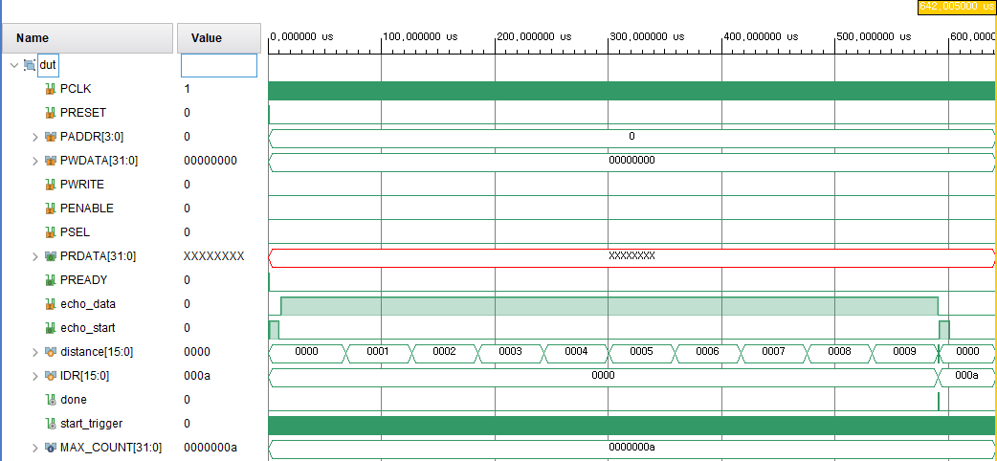
HC-SR04
동작 검증

Slide 33
스마트팜 모니터링 장치 (with risc-v AMBA APB)

Slide 34
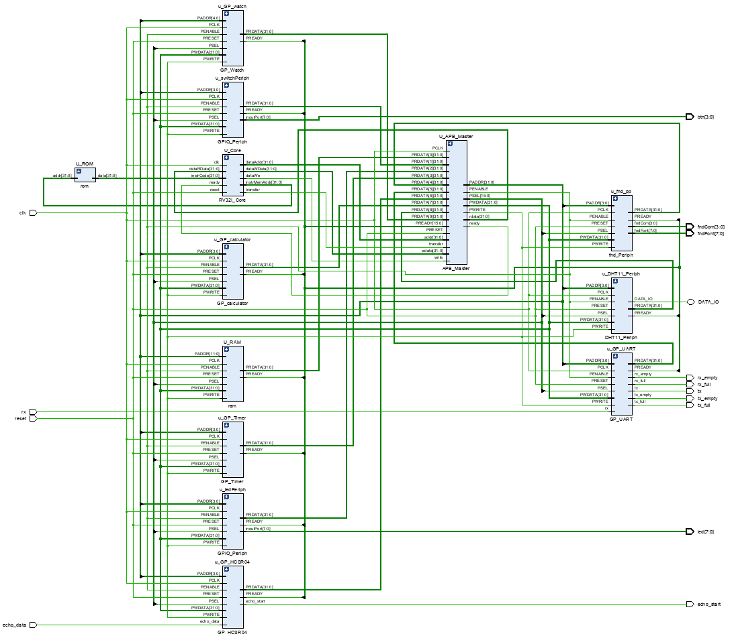
스마트팜 모니터링 장치

Slide 35
스마트팜 모니터링 장치

Slide 36
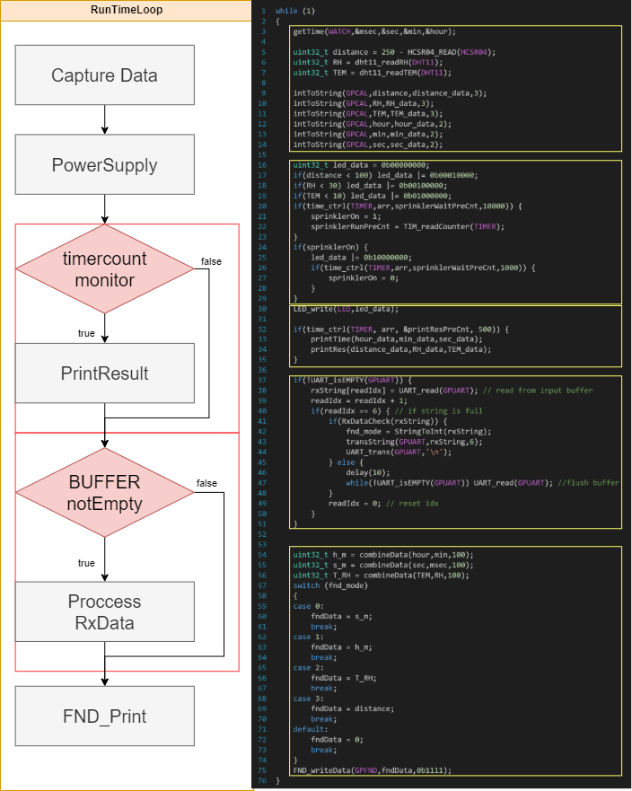
Run Time Loop

Slide 37
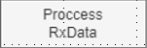
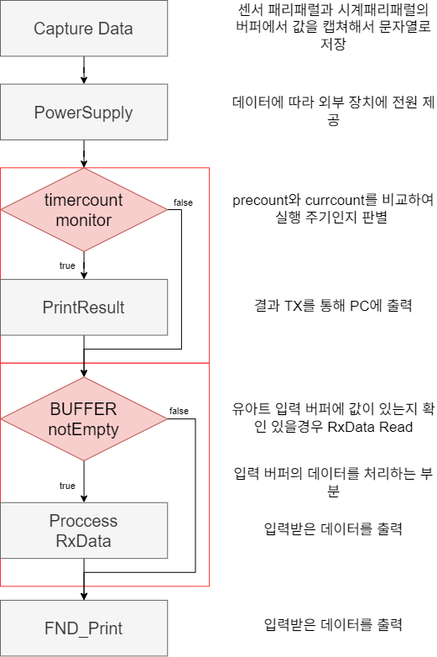
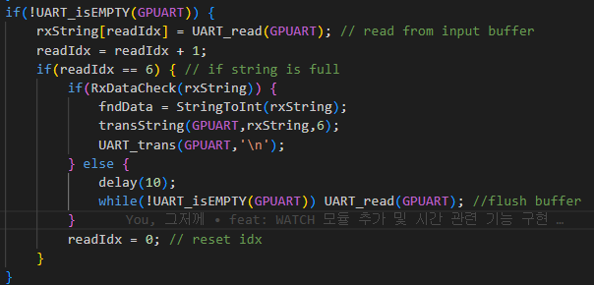
각 부분 설명
UART 입력 버퍼에 값이 있을 경우 동작하도록 SW로 제어됨
6자를 받은 경우 꽉 찼다고 판단, 데이터 프로토콜 확인
특정 구조의 문자열만을 받음 - ‘S’ + sring(int) + ‘E’
프로토콜에 맞지 않는 데이터는 데이터 유실된것으로 판단 입력을 모두 받고(delay 10msec) 입력 버퍼의 값을 FLUSH

Slide 38

동작 영상

Slide 39
미래 개선사항

Slide 40
기능적 개선방안
사용중인 CPU가 수행 가능한 연산에 한계가 있어 외부 계산 모듈의 도움을 받고있음, CPU를 다른칩셋으로 바꾸어 해결 가능.
토양 수분 센서를 이용한 자동 물주기, 조도센서를 이용한 자동 차양장치등 추가적인 센서를 이용한 기능을 추가 할 수 있다.
성능적 개선방안
APB프로토콜이 아닌 AXI같은 파이프라인과 고속처리가 가능한 버스 프로토콜을 사용할 경우 패리페럴 병렬 접근이 가능하여 손실되는 클럭을 최소화 할 수 있을 것.

Slide 41
4
소감

Slide 42
소감
1. 센서 데이터 출력 형태의 이해가 부족하여 시뮬레이션중 계속해서 타이밍이 어긋나는 문제가 발생했다.
정확한 시뮬레이션을 위해서 설계한 모듈의 데이터 처리 과정에 대한 깊은 이해가 필요함을 느꼈다.
버스프로토콜과 CPU를 바닥부터 설계하고 직접 CPU에 연결해보며 CPU가 어떻게 외부 장치에 접근하고 제어하는지 이해 할 수 있었다.
3. 프로젝트를 진행하며 구상한 아이디어의 30퍼센트정도는 구현 도중 다른 방법으로 우회하거나 폐기되었다.
- 구현능력의 부족함을 느꼈으며, 아이디어를 구현해내는 과정을 반복하여 구현과정에서 발생하는 다양한 상황에 적절히 대처하는 능력을 키워야 함을 알게 되었다.

Slide 43
PROJECT
GITHUB LINK
my RISC-V ← Click / Ctrl Click
https://github.com/cong2738/my_RISC-V

Slide 44
감사합니다

